Slide 1


Slide 2





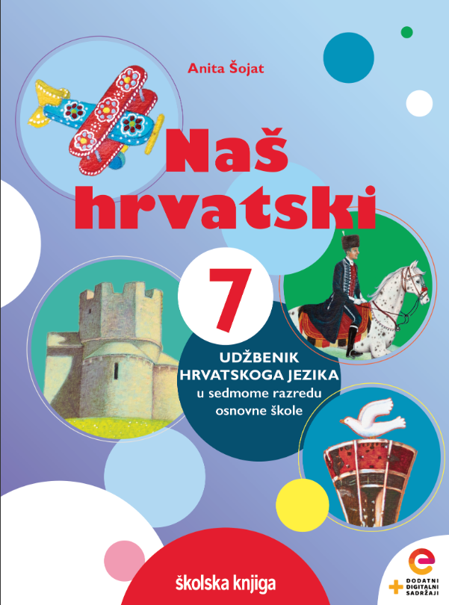



Priložne oznake

Slide 3

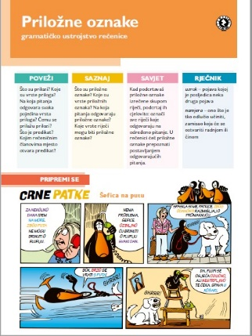



POVEŽI
Što su prilozi? Koje su vrste priloga? Na koja pitanja odgovara svaka pojedina vrsta priloga? Čemu se prilažu prilozi?

Slide 4
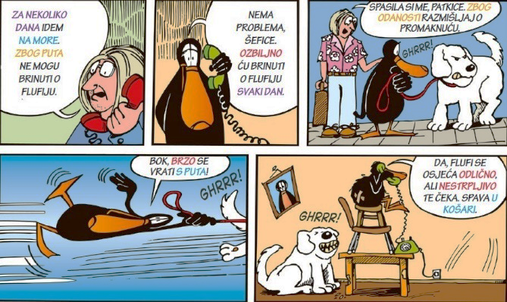
Šefica na putu
PRIPREMI SE
Prepiši sve istaknute izraze u bilježnicu i uz svaki izraz postavi pitanje na koje će odgovarati.

Slide 5

Promotri rečenice. Koja pitanja možeš postaviti da bi odgovor bile istaknute riječi? Zaključi što izriču priložne oznake.
Flufi spava u košari.
Za nekoliko dana moram ostaviti Flufija.
Ozbiljno ću brinuti o Flufiju.
Zbog odanosti razmišljaj o promaknuću.
NAUČI
Gdje spava? mjesto
PRILOŽNE OZNAKE
Priložna je oznaka
rečenični dio koji izriče
različite okolnosti glagolske
radnje: mjesto, vrijeme,
način i uzrok.
Kada moram ostaviti? vrijeme
Kako ću brinuti? način
Zbog čega trebaš razmišljati? uzrok

Slide 6
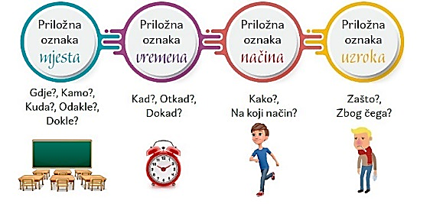
Koje okolnosti glagolske radnje mogu izricati priložne oznake? Koje su vrste priložnih oznaka? Kako glase pokrate priložnih oznaka?
NAUČI
VRSTE PRILOŽNIH OZNAKA
- priložna oznaka mjesta (POM)
- priložna oznaka vremena (POV)
- priložna oznaka načina (PON)
- priložna oznaka uzroka (POU)
POM
POV
PON
POU

Slide 7
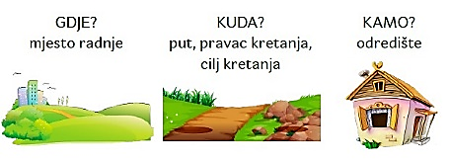
Promotri primjer. Što izriče priložna oznaka mjesta? Razlikuj mjesto, smjer kretanja i cilj ili odredište.
NAUČI
U gradu je uzeo Flufija i uskim puteljkom odveo ga kući.
PRILOŽNA OZNAKA MJESTA
Izriče mjesto radnje, pravac i cilj kretanja.
Odgovara na pitanja Gdje?, Kamo?, Kuda?, Odakle?, Dokle?.

Slide 8

Promotri primjere. Na koja pitanja odgovara priložna oznaka vremena?
NAUČI
Za nekoliko dana moram ostaviti Flufija.
Oduvijek maštam o čuvanju Flufija.
Flufija ću čuvati do kraja godišnjeg.
PRILOŽNA OZNAKA VREMENA
Kad?
Izriče vrijeme radnje.
Odgovara na pitanja Kad?, Otkad? Dokad?
Otkad?
Dokad?

Slide 9

Promotri primjere. Na koja pitanja odgovara priložna oznaka načina?
NAUČI
Ozbiljno ću brinuti o Flufiju.
Flufi te nestrpljivo čeka.
Brzo se vrati.
PRILOŽNA OZNAKA NAČINA
Na koji način?
Izriče način na koji se provodi radnja.
Odgovara na pitanja Kako?, Na koji način?
Kako?
Kako?

Slide 10

Promotri primjere. Na koja pitanja odgovara priložna oznaka uzroka?
NAUČI
Zbog odanosti razmišljaj o promaknuću.
Zbog puta ne mogu brinuti o Flufiju.
PRILOŽNA OZNAKA UZROKA
Izriče uzrok radnje.
Odgovara na pitanja Zašto?, Zbog čega?
Zašto? Zbog čega?

Slide 11


Promotri primjere. Koja je rečenica točan odgovor na pitanje: Zašto sam otišao liječniku?
NAUČI VIŠE
Liječniku sam otišao radi bolesti.
Liječniku sam otišao zbog bolesti.
PRILOŽNA OZNAKA UZROKA I NAMJERE
Uzrok radnje je pojava kojoj je posljedica druga pojava, a namjera je nešto što će se ostvariti radnjom.
PONam
Liječniku sam otišao radi liječenja.
zbog
radi
- prijedlog uzroka
- prijedlog namjere

Slide 12



UVJEŽBAVANJE
POV
PON
Vidra je maloprije nekako neobjašnjivo zbog nečiste vode pobjegla u jezero.
Podcrtane priložne oznake označi pokratama.
POU
POM
Podcrtaj POM i napiši na crtu što je njome izrečeno: smjer, cilj, mjesto.
Knjige su na stolu. _________________
Putovat ćemo prema Osijeku. ________________
Otići ćemo u vikendicu. __________________
mjesto
smjer
cilj
Zaokruži točan prijedlog.
Nije došao u školu – radi – zbog – bolesti.

Slide 13






Označi priložne oznake, a zatim ih razvrstaj.
Razvrstaj priložne oznake i prepoznaj ih spajajući parove.
PONOVI
Opiši svoje zamišljeno putovanje koristeći što više priložnih oznaka.
Provjeri svoje znanje rješavajući izlaznu karticu.
Ponovi priložne oznake upisujući ih u polja u kojima nedostaju.

